Slide 1
Kettu ja karhu kiistelevät häntänsä pituudesta
Siiri, Klaara ja Johannes

Slide 2
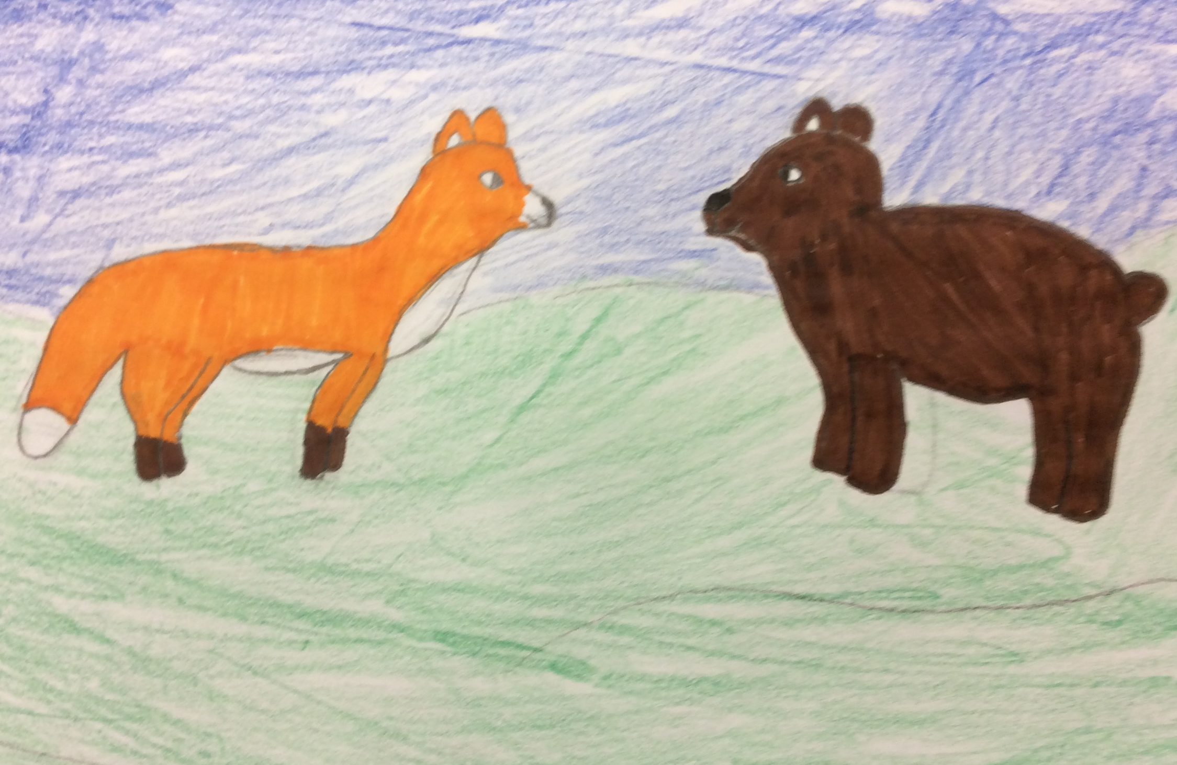
Kettu ja karhu taistelivat häntänsä hyvyydestä ja pituudesta. Kettu sanoi:
"Lähetään kokeilemaan avannolle, kun on sula avanto, silloin kun on kirkkaita tähtiä taivaalla."
A fox and a bear battled whose tail is the best and the longest. Fox said:
"Lets go to ice hole, when there are stars in the sky.

Slide 3
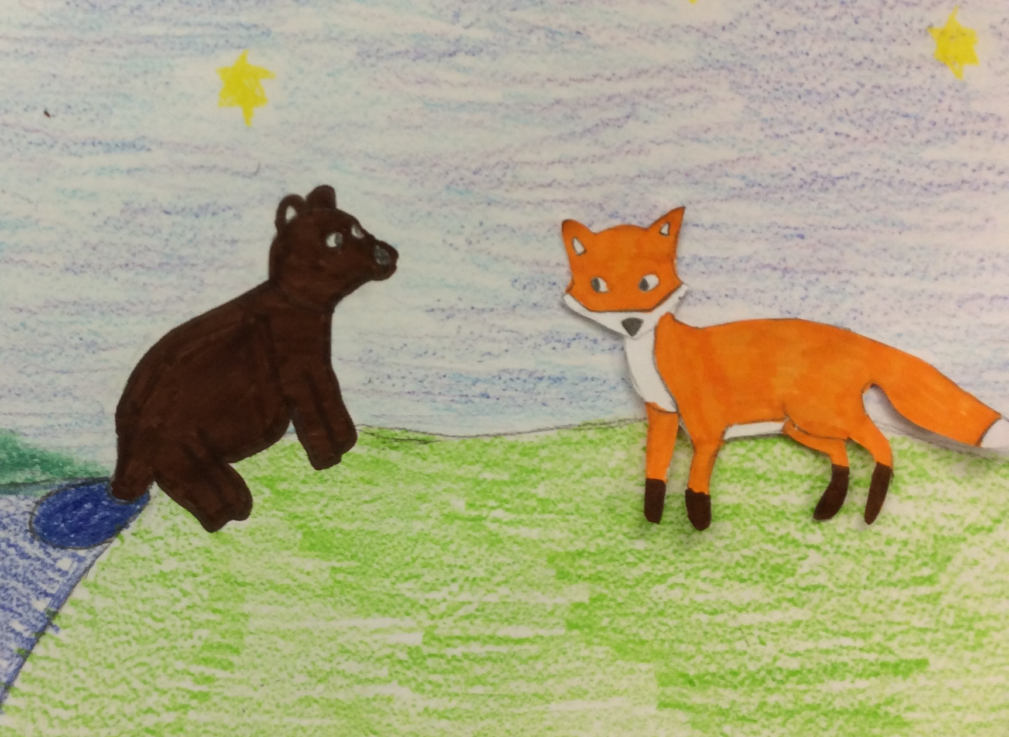
Sitten kettu neuvoi karhua:
"Istuhan tuohon avantoon hännällä, mie istun sitte ensi kerralla."
Then fox gave the bear an advice:
"Sit in to that ice hole with your tail in the hole, I will sit next time.

Slide 4
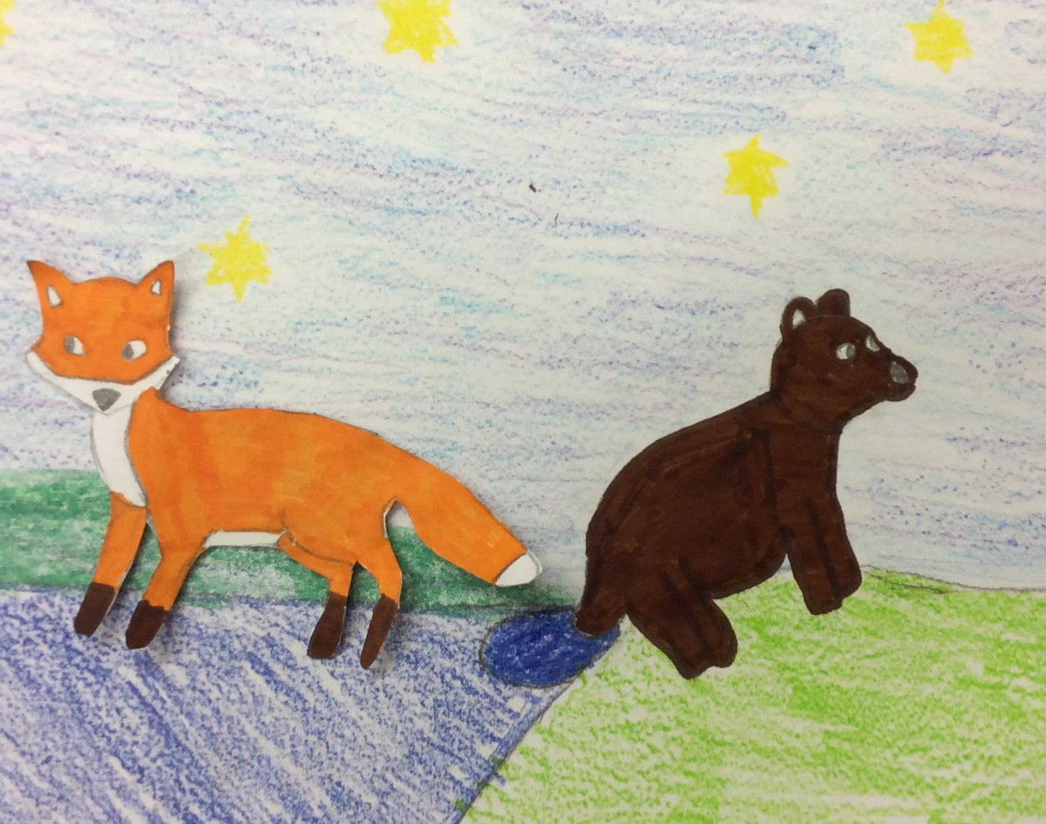
Kettu istui avannolla karhun viereen, mutta ei häntäänsä pannutkaan avantoon. Siinä katsottiin taivaalle hyvin kauan, siinä luettiin otavien nimiä, jotta aikaa kuluisi hyvin.
Fox sat in to the ice hole but didn't put his tale in the hole. Then the Fox and Bear looked at the sky for a long time, and they read the names of stars in Otava. The time went fast.

Slide 5
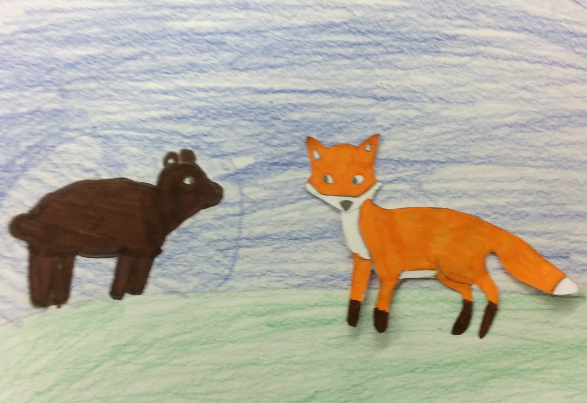
Sitten kun kettu arvasi, että häntä on jo jäätynyt, hän sanoi Karhulle:
"Nyt lähdetään kilpaa juoksemaan!"
When the fox guessed that the Bears tail was frozen, he said to the Bear:
"Now lets take a race!"

Slide 6
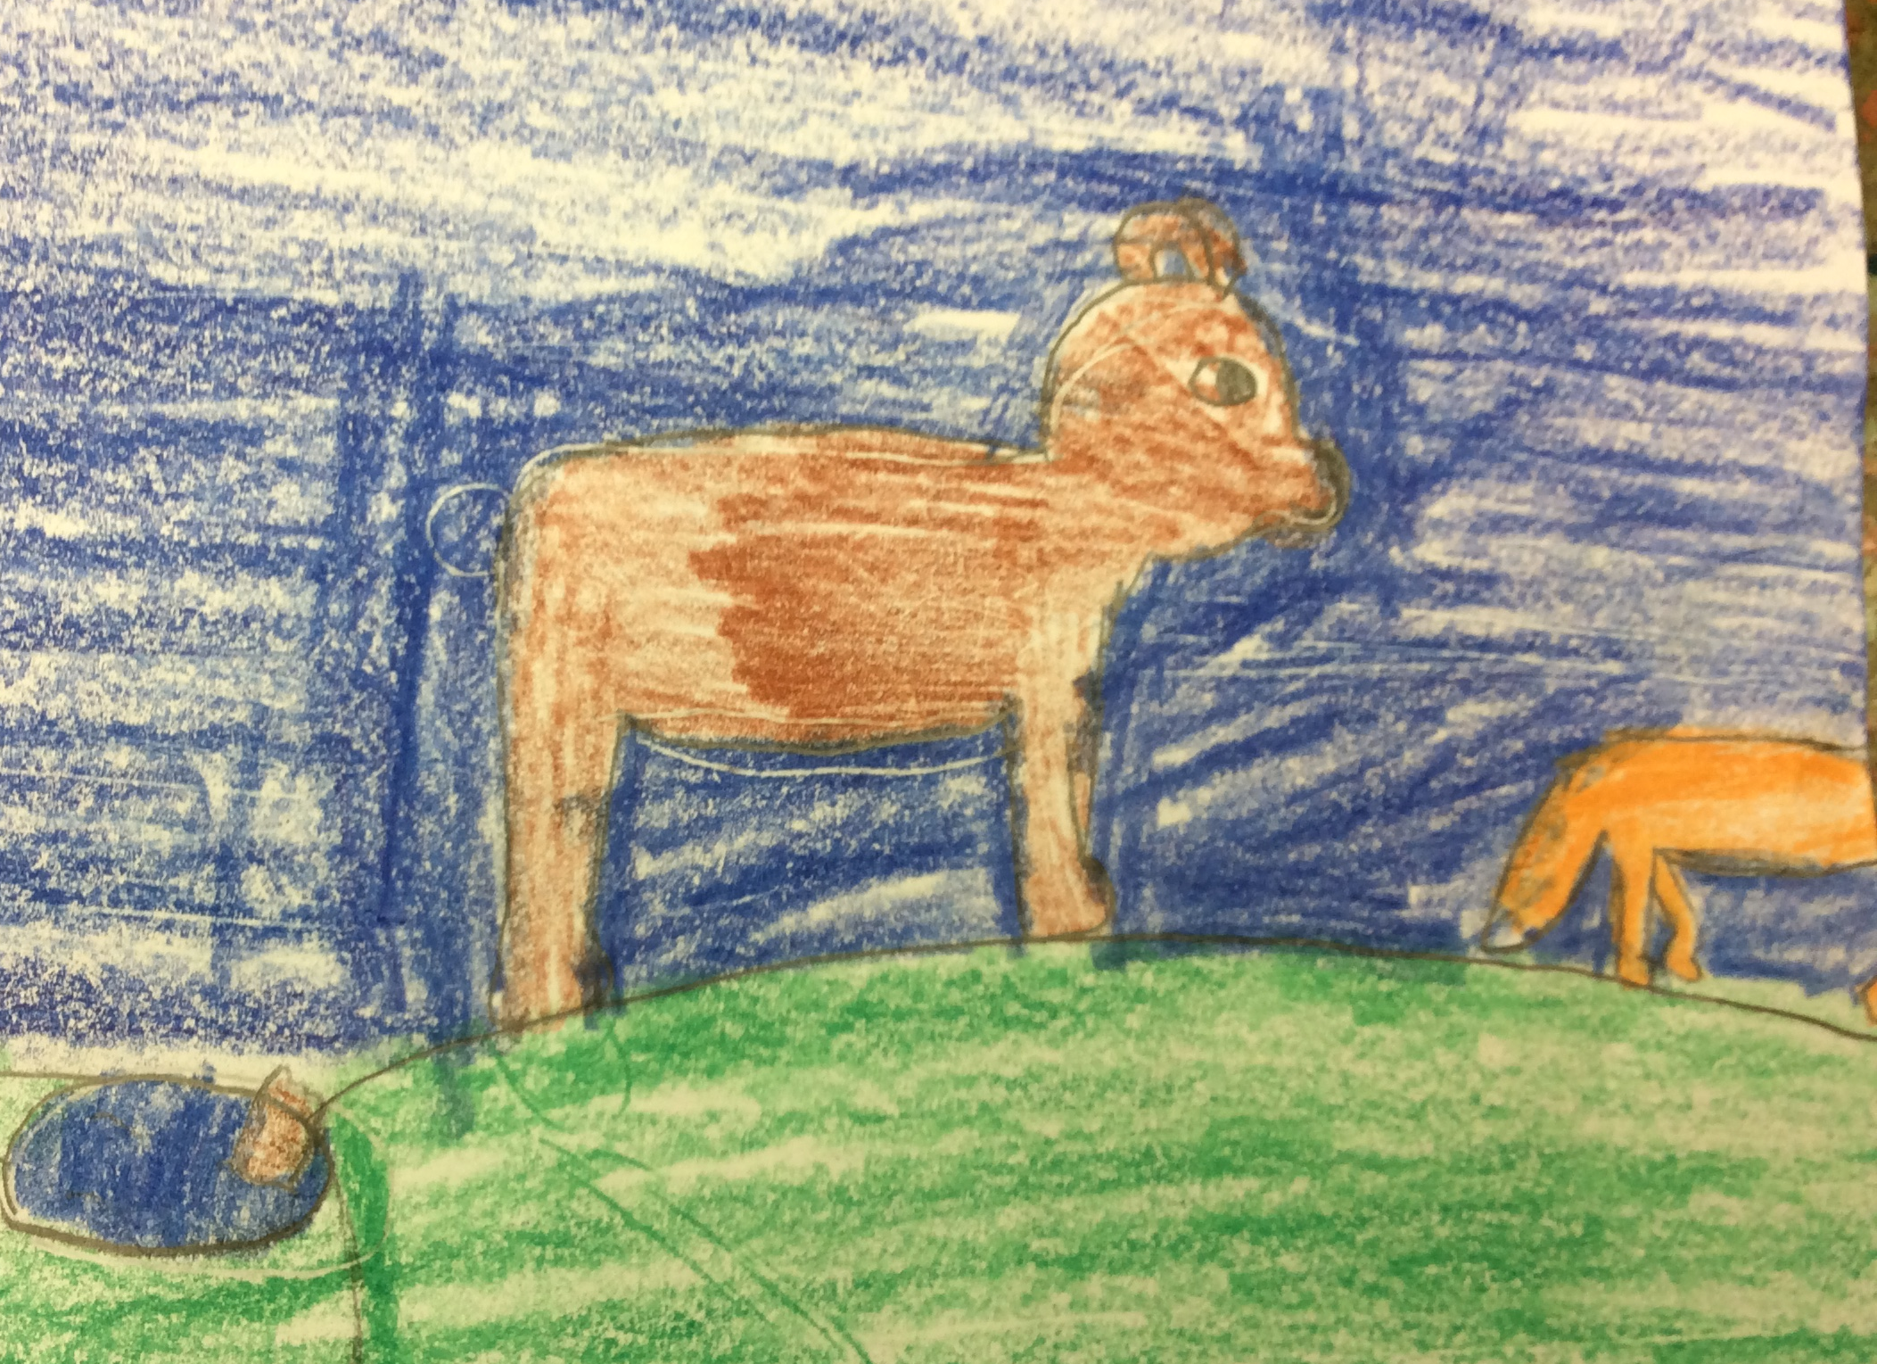
Karhu lähti ensimmäiseksi juoksemaan ja siinä häntä katkesikin, ja kettu pääsi edelle
The Bear left first and and started to run. But the tail got cutted off, and the Fox got to the front.

Slide 7
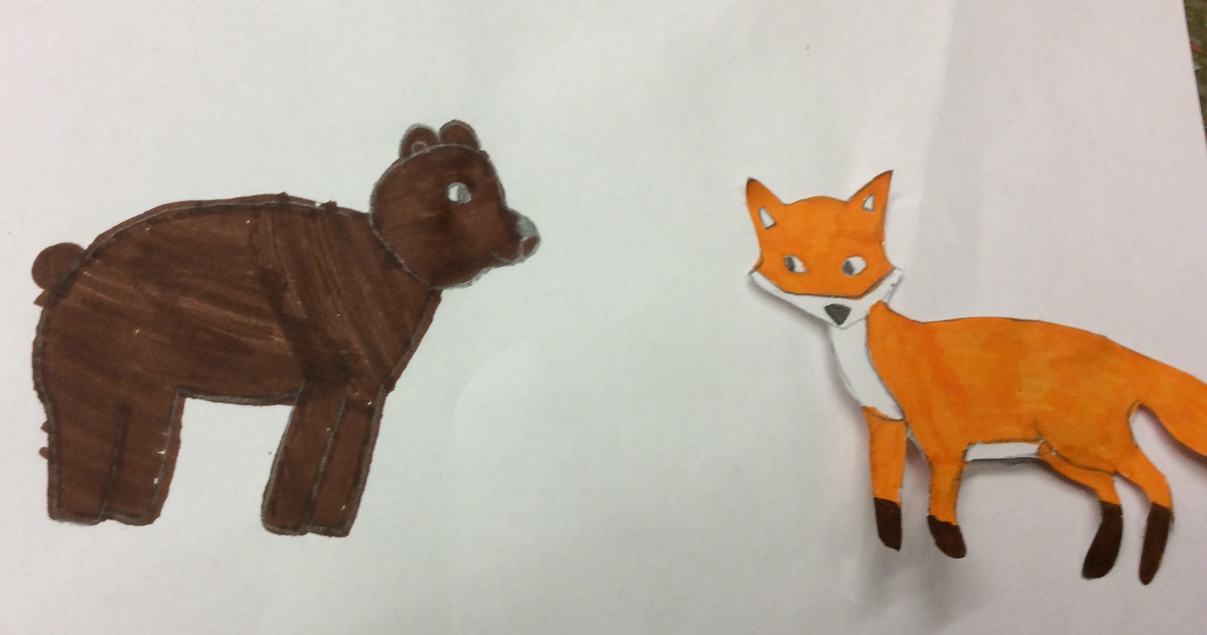
Kettu kääntyi taaksepäin, ja sanoi Karhulle:
"No, mikäs teiltä tuonne jäi. Jäikös teidän häntä avantoon?"
The Fox turned to the bear and said: "well, what did you left there. Is that your tail in the ice hole?

Slide 8
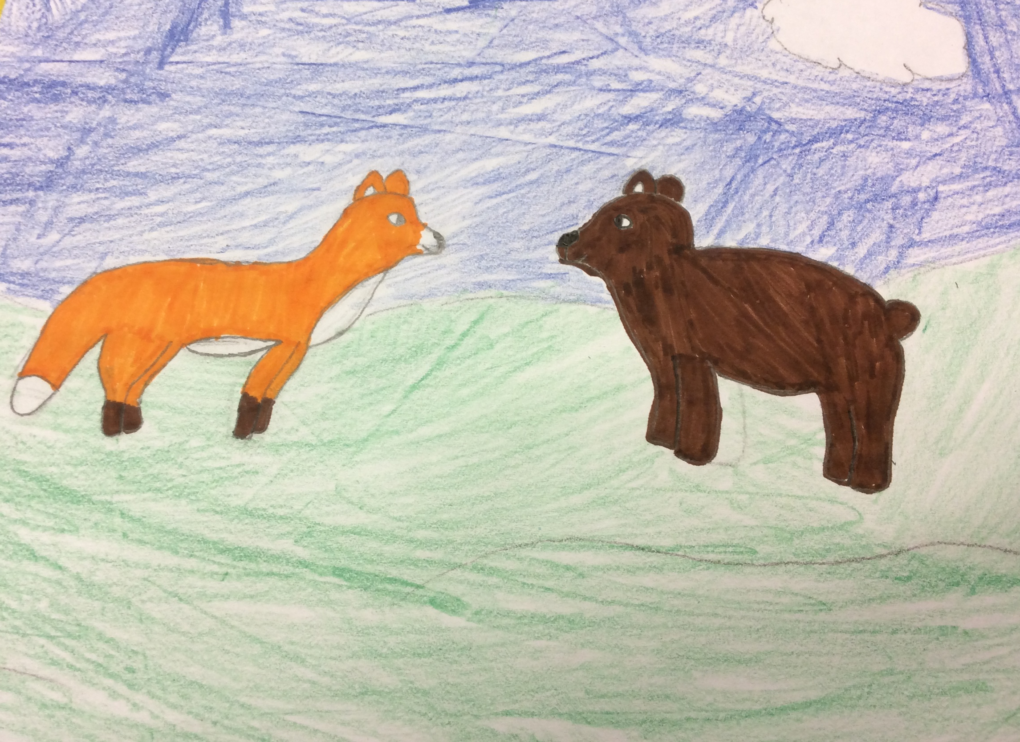
Karhulla on siitä lähtien lyhyt häntä ollut, ketulla edelleen pitkä häntä, kun se kippuraan häntänsä pani eikä avantoon pannut ensinkään.
The Bear has had a tiny tail after that, And the Fox still has a long tail. Because he curled his tail and didn't put the tail in the ice hole at all.

